Slide 1
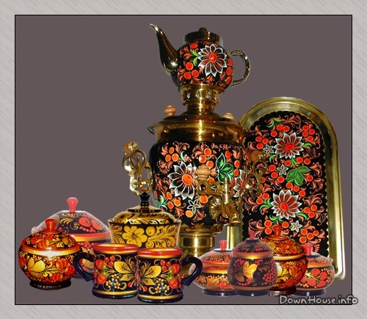
Золотая Хохлома
Составила воспитатель
МАДОУ№322 г.Казань
Алексеева Лилия Рамильевна

Slide 2
История хохломы
Хохлома́ — старинный русский народный промысел, родившийся в XVII веке в округе Нижнего Новгорода.
Хохлома представляет собой декоративную роспись деревянной посуды и мебели, выполненную красным, зеленым и чёрным тонами по золотистому фону. На дерево при выполнении росписи наносится не золотой, а серебристо- оловянный порошок. После этого изделие покрывается специальным составом и три-четыре раза обрабатывается в печи, чем достигается медово-золотистый цвет, придающий лёгкой деревянной посуде эффект массивности.

Slide 3
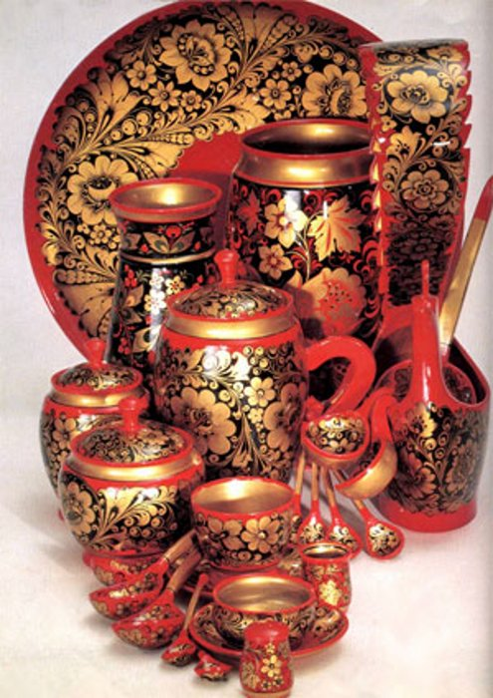
Как за Волгой яр хмель Над кусточком вьется. Перевился яр хмель На нашу сторонку. Как на нашей сторонке Жилье пребогато: Серебряные листья, Цветы золотые

Slide 4
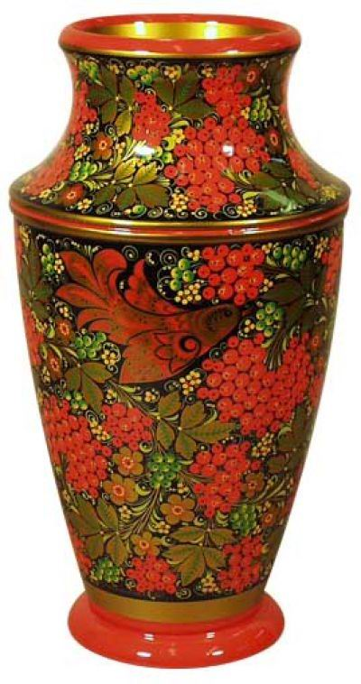
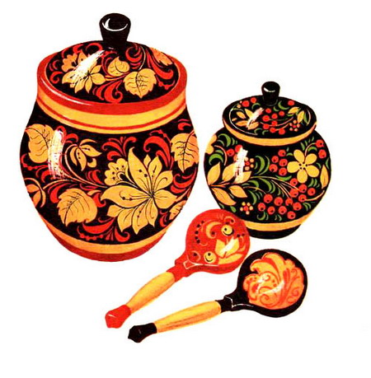
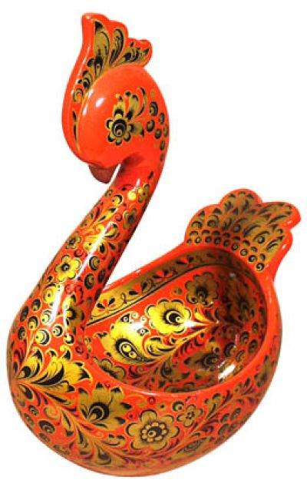
Хохломские изделия отличаются цветовой строгостью. Часто применяются контрастные цветовые сочетания — красная и черная или красная, зеленая и черная. Подбор цветов красиво выделяется на общем золотистом фоне. В орнаменте преобладают растительные мотивы - «травка», «яблочко»,«елочка», «ягодка».

Slide 5
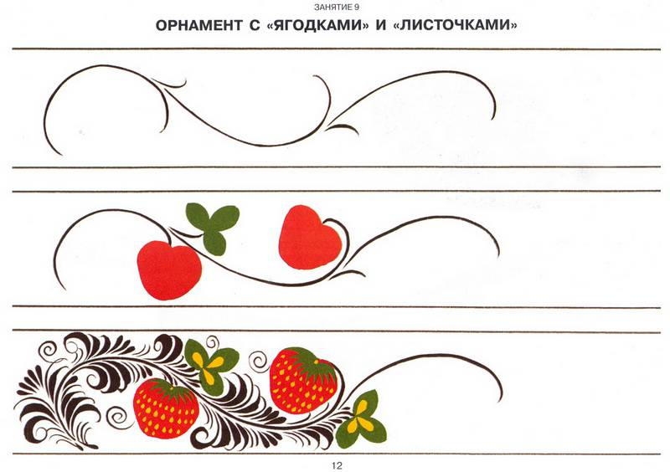
Ветка плавно изогнулась, и колечком завернулась. Рядом с листиком трёхпалым, земляника цветом алым. Засияла, поднялась, сладким соком налилась. А трава, как бахрома. Золотая Хохлома.

Slide 6
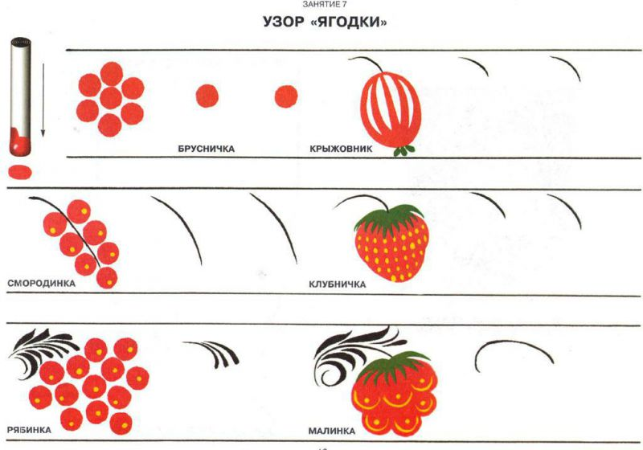
Мы по ягоды пойдем! Смородинку и бруснику, и клубничку вдруг найдем?

Slide 7
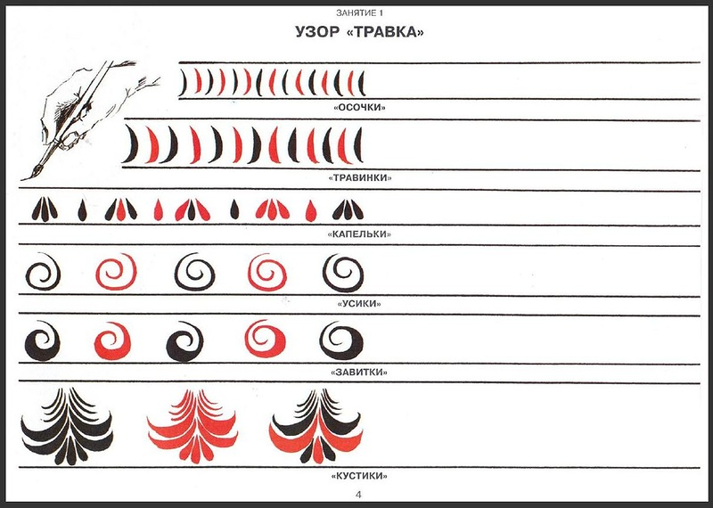
Мы рисуем хохлому Красоты невиданной! Нарисуем травку Солнечною краской

Slide 8
А сухие былинки под веселым мазком Превратились в травинки, Усик вьется ползком.

Slide 9
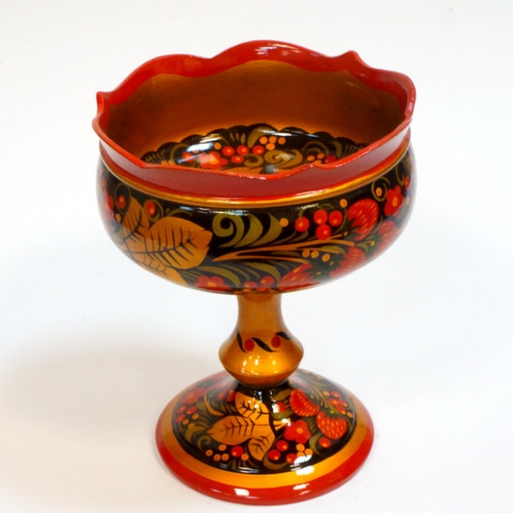
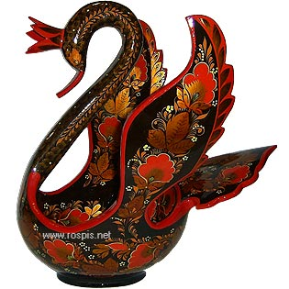
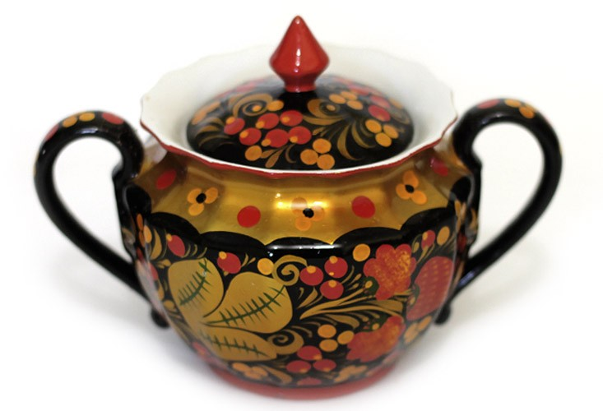
В старину мастера в основном расписывали кухонные принадлежности

Slide 10
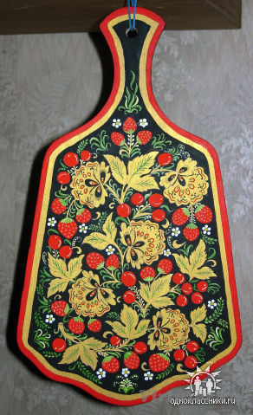
Сейчас данные принадлежности в основном используется для красоты.

Slide 11
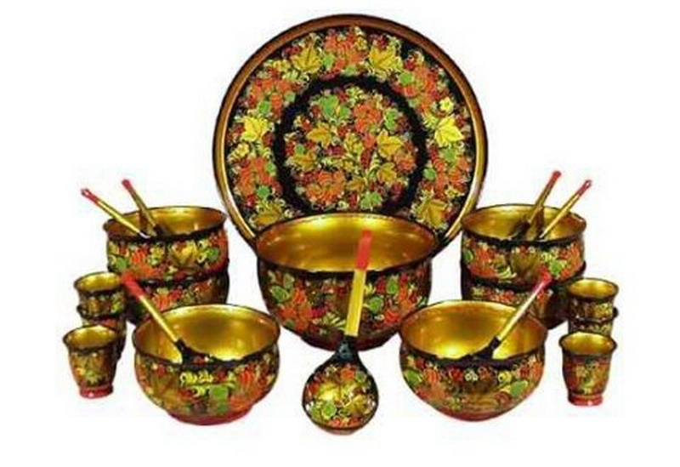
Хохлома
Посуда не простая
А точно – золотая!
С яркими узорчиками
Ягодками и листочками
Называется она –
Золотая хохлома.

Slide 12
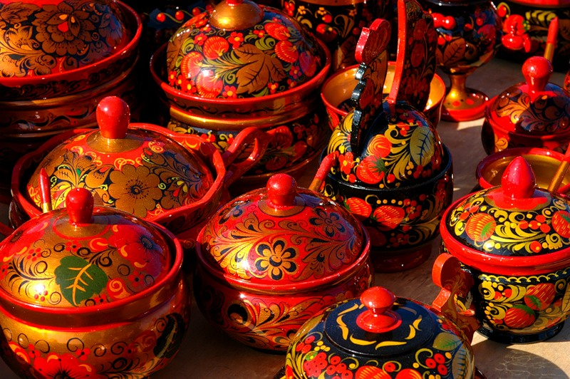
Спасибо за внимание

